Slide 1



2025-2026 Güz Yarıyılı
Lisansüstü Oryantasyon ve Tanışma Toplantısı
Hoş Geldiniz

Slide 2

SUNUM PLANI
İlk defa kayıt olan öğrenciler için bilgilendirme
Lisansüstü harç ve eğitim süreleri
Ders seçim süreci ve Danışman Ataması
Mezuniyet süreçleri
Doktora hakkında genel bilgilendirme
Tez süreçleri hakkında genel bilgilendirme
Kayıt/Kayıt Dondurma ve İlişik kesme süreçleri
Soru-Cevap

Slide 3



Slide 4
2025-2026 Güz Yarıyılı itibariyle enstitümüzde
Lisansüstü eğitim alan öğrenci bulunmaktadır
1989

Slide 5
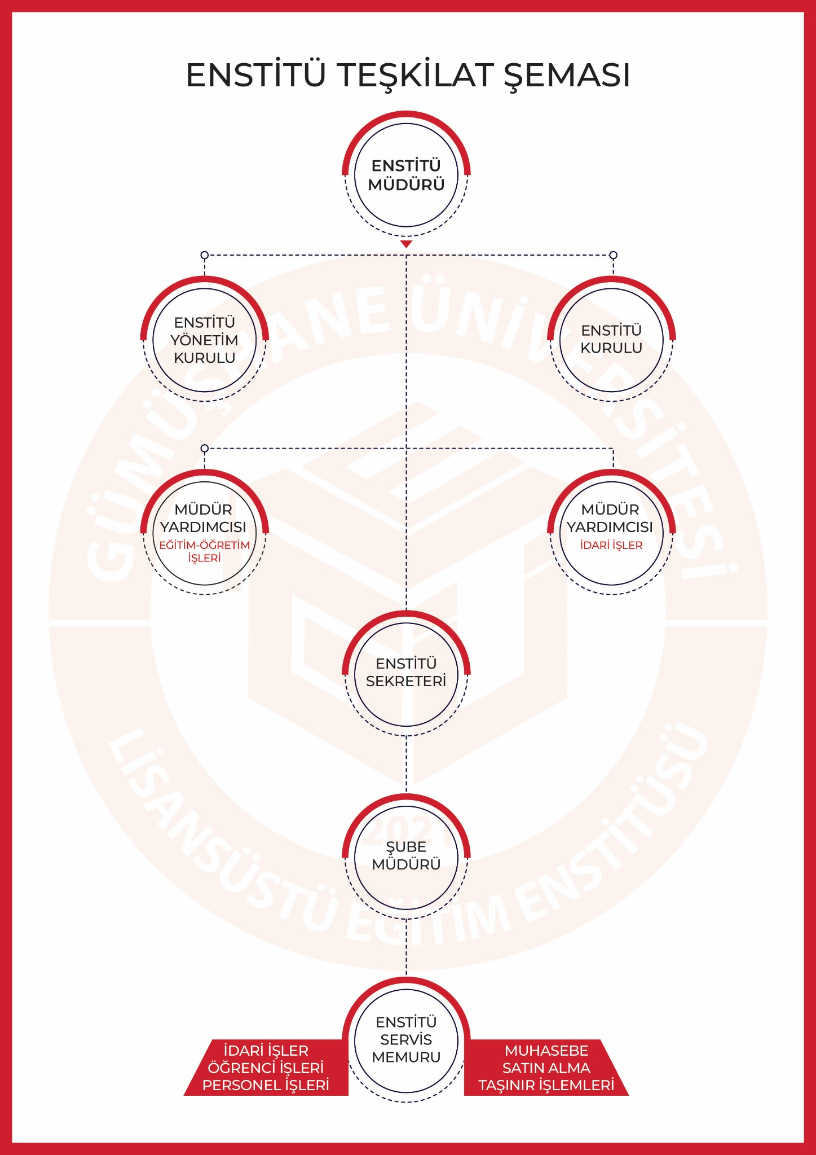
Lisansüstü Eğitim Enstitüsü
Personel Durumu
1 Müdür
2 Müdür yardımcısı
1 Enstitü Sekreteri
1 Şube Müdürü
5 Akademik Personel
4 Memur
1 İşçi

Slide 6

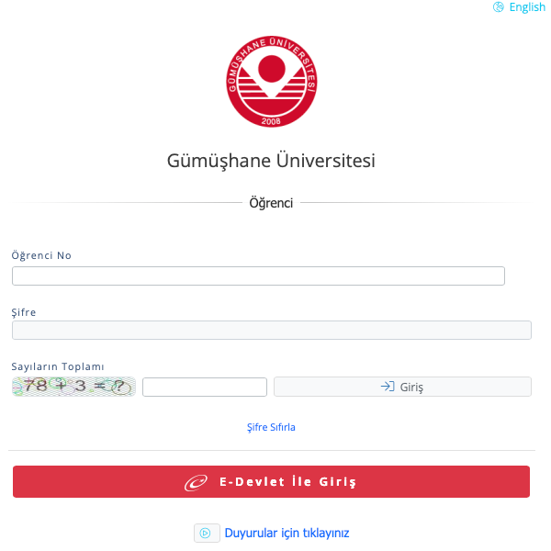
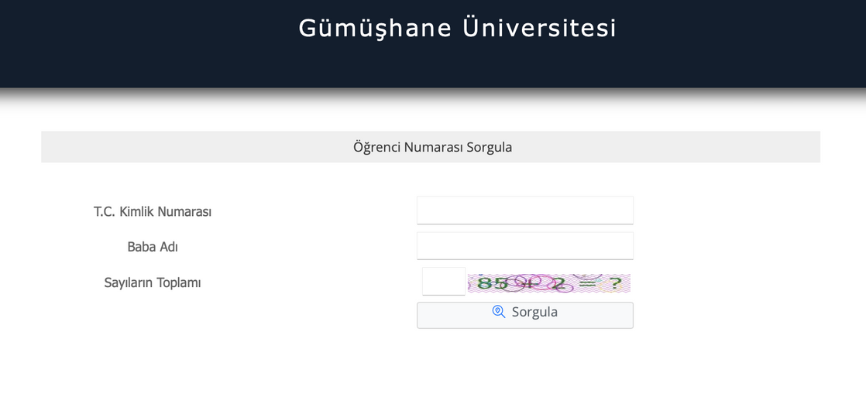
Yeni kayıt oldum, öğrenci numaramı ve otomasyona giriş şifremi nasıl öğrenebilirim?
Öğrenci Numaranızı
Öğrenci Numara Sorgulama Servisi web sayfasından öğrenebilirsiniz.
Şifrenizi
Öğrenci Bilgi Sistemi web sayfasındaki şifre sıfırla kısmından veya E-Devlet şifreniz ile giriş yaparak sistemden yeni bir şifre oluşturabilirsiniz. Ayrıca sadece E-Devlet şifresi ile de giriş yapabilirsiniz.

Slide 7

Bilimsel hazırlık öğrencisi ne demek?
Yüksek lisans ve doktora programlarına kabul edilen öğrencilere, lisans veya yüksek lisans derecesini kabul edildikleri lisansüstü programından farklı alanlarda tamamlayanlar ile lisans veya yüksek lisans derecesini kabul edildikleri lisansüstü programı ile aynı alanda olduğu halde farklı üniversitede tamamlayanlara eksikliklerini gidermek amacıyla bilimsel hazırlık programı uygulanarak esas eğitimi öncesi hazırlık dersleri aldırılan öğrencidir.

Slide 8
Ana Bilim dalı nerededir?
Ana Bilim Dallarımız ilgili olduğu fakülte veya yüksekokul binalarında hizmet vermektedir.
Başvurularımı ilk önce nereye yapmalıyım?
Öğrencilerimizin ilk müracaat yeri her zaman için anabilim dalı başkanlığıdır. Doğrudan Enstitü Müdürlüğüne başvuru yapılamamaktadır.

Slide 9

Ödemeler
Ödemeler Halk Bankası Şubelerinden ve Halk Bankası ATM’lerinden öğrenci numarası ile birlikte
kurumsal tahsilat şeklinde "Eğitim Ödemeleri" başlığı altındaki "Gümüşhane Üniversitesi (Harç)" sekmesinden yapılabilmektedir.
Ayrıca Halk Bankası'nın internet veya mobil bankacılığını kullanan öğrenciler "Ödemeler/Vergi" "Fatura ve Kurum Ödemeleri" başlığı altındaki "Eğitim" sekmesini kullanarak "Gümüşhane Üniversitesi (Harç)" bölümünden öğrenci numaraları ile birlikte öğretim ücretlerini ödeyebilirler.
Harç ücretleri ilgili akademik yıl içerisindeki güz ve bahar dönemini kapsamaktadır. Akademik yıl değiştikçe harç ücretleri de güncellenmektedir. Ara dönemde kayıt yaptıran öğrenciler akademik yıla bağlı olarak ilk yıl bu durumdan etkilenmektedir.
Öğrenim/Harç ücretini nasıl ödeyebilirim?

Slide 10
Ödemeler
  Normal öğrenim süresini okuyan gündüz öğretim öğrencileri katkı payı (harç) ödemeyeceklerdir. (bu süre tezli yüksek lisans öğrencileri için dört yarıyıldır.) Normal Öğrenim süresini aşan öğrenciler harç ücreti ödemek zorundadır.
  Bir Yükseköğretim programına kayıtlı iken ikinci bir Yükseköğretim programına kayıtlı öğrenciler katkı payı (harç) ödeyecektir. (Ön lisans, Lisans, Lisansüstü fark etmez)
Ders kaydı yaparken Katkı Payı / Öğrenim Ücreti ödeyecek miyim?

Slide 11
Ödemeler
Tezsiz Yüksek Lisans programında alınması gerek tüm dersleri alarak başarılı oldum, sadece dönem projem kaldı. Dönem projesine kayıt yapmak için ücret ödeyecek miyim?
Hayır; ödenmeyecek tezsiz yüksek lisans programında öğrenim ücreti kredi başına hesaplanarak dersler için alınmaktadır. Sadece dönem projesi kalmış öğrencilerimiz herhangi bir ücret ödemeyecektir. Ders kayıt sürecinde sadece dönem projesi kalmış öğrenciler kendilerine çıkan ücret için Enstitümüzle iletişime geçerek söz konusu ücreti otomasyondan sildirebilirler.

Slide 12
Ödemeler
Tezsiz yüksek lisansta alınması gerekli 10 dersi tamamlayamadım eksik kalan dersler için ders kaydı yaparken dönemlik ücretin tamamını mı ödeyeceğim?
Hayır, sadece eksik kalan ders/derslerin ücretini ödeyeceksiniz (Örneğin sekiz dersten başarılı oldunuz ve almanız gereken iki ders kaldı, iki ders ücreti ödeyerek ders kaydınızı yapabileceksiniz) Konu ile ilgili Enstitümüz ile iletişime geçebilirsiniz.

Slide 13
Süreler
Bilimsel hazırlık programında geçirilecek süre en fazla iki yarıyıldır. Bu süre Ana Bilim Dallarına göre farklılık göstermekte olup, bazı ana bilim dallarında bir dönem bazılarında ise iki dönem olarak uygulanmaktadır.
Bilimsel hazırlık süresi ne kadar?
Bilimsel hazırlık programında iken almış olduğum lisansüstü dersler lisansüstünde dönem olarak sayılmakta mı?
Yani Yüksek lisans, doktora mezuniyet süremi kısaltır mı?
Hayır, bilimsel hazırlık programında aldığınız lisansüstü dersler kredi ve ders olarak sayılmakta olup, süre olarak lisansüstü programlara sayılmamaktadır.

Slide 14
Süreler
Tezsiz yüksek lisans programını tamamlama süresi kayıt olduğu programa ilişkin derslerin verildiği dönemden başlamak üzere, her dönem için kayıt yaptırıp yaptırmadığına bakılmaksızın en az iki yarıyıl, en çok üç yarıyıldır. Bu sürenin sonunda başarısız olan veya programı tamamlayamayan öğrencinin ilişiği kesilir.
Tezsiz Yüksek Lisansı tamamlama süresi ne kadar?
Tezli yüksek lisans programının süresi bilimsel hazırlıkta geçen süre hariç, kayıt olduğu programa ilişkin derslerin verildiği dönemden başlamak üzere, her dönem için kayıt yaptırıp yaptırmadığına bakılmaksızın dört yarıyıl olup, program en çok altı yarıyılda tamamlanır.
Tezli Yüksek Lisans tamamlama Süresi ne kadar?

Slide 15
Süreler
Tezli Yüksek Lisans öğrencilerinin asgari dersler ve seminer dersini tamamlama süresi 4 dönemdir. 4. yarıyıl sonunda programın gerektirdiği dersleri geçemeyen veya seminer dersinden başarısız olan öğrencinin Enstitü ile ilişiği kesilir.
Tezli Yüksek Lisans’ta asgari dersleri ve seminer dersini tamamlama süresi ne kadar?
Ders kaydı yapmayarak eğitim öğretime devam etmediğim dönem azami süreden sayılır mı?
Evet, azami süreler yarıyıl ders kaydı yapılıp yapılmadığına bakılmaksızın öğrencinin kayıt tarihinden itibaren hesaplanmaktadır.

Slide 16
Doktora programı, bilimsel hazırlıkta geçen süre hariç tezli yüksek lisans derecesi ile kabul edilenler için kaydolduğu programa ilişkin derslerin verildiği dönemden başlamak üzere, her dönem için kayıt yaptırıp yaptırmadığına bakılmaksızın 8 yarıyıl olup azami tamamlama süresi 12 yarıyıldır.
Derslerin, Lisans mezunu olarak doktoraya giren bir öğrenci için en fazla 6 yarıyılda ve YL mezunu olarak doktoraya giren bir öğrenci için en fazla 4 yarıyılda bitmiş olması gerekir. Seminerin yeterlilik öncesinde verilmesi zorunludur.
Lisans derecesi ile doktora programına kabul edilenler için kaydolduğu programa ilişkin derslerin verildiği dönemden başlamak üzere, her dönem için kayıt yaptırıp yaptırmadığına bakılmaksızın 10 yarıyıl olup azami tamamlama süresi 14 yarıyıldır.
Süreler
Doktora eğitimi kaç dönemdir?

Slide 17

Dersler
Bilimsel hazırlık öğrencisi ilgili dönemde açılmış olan tüm bilimsel hazırlık derslerini almak ve bu derslerden başarılı olmak zorundadır. İlgili dönemde alınması gereken dersleri almayan veya almış oldukları tüm derslerden başarılı olamayan öğrencinin dönem sonunda ilişiği kesilir
Bilimsel hazırlık programında verilen tüm dersleri geçmek zorunda mıyım?
Bilimsel hazırlıkta alınan dersler yüksek lisans dersi olarak sayılır mı?
Bilimsel hazırlık programında alınması zorunlu dersler, ilgili lisansüstü programını tamamlamak için gerekli görülen derslerin yerine geçemez.

Slide 18
Dersler
Evet; alabilirsiniz. Öğrenciler Bilimsel hazırlık derslerinin yanı sıra Enstitü anabilim dalı başkanlığının önerisi ve Enstitü Yönetim Kurulunun onayı ile lisansüstü programa yönelik dersler de alabilirler. Ders almak isteyen öğrenciler 15-21 Eylül 2025 tarihleri arasında Enstitümüz formlar bölümündeki Yüksek Lisans Dersi Alma Talep Formu (Bilimsel Hazırlık Öğrencileri İçin) formunu doldurarak ana bilim dalı başkanlığına teslim etmeleri gerekmektedir.
Bilimsel Hazırlıkta bilimsel hazırlık dersleri ile birlikte lisansüstü program dersi de alabilir miyim?

Slide 19
Dersler
  Tezsiz Yüksek lisans öğrencisi bir dönemde en çok 5 (beş) ders seçebilir. (Dönem Projesi dersi hariç)
  Ders seçimlerinde (SEC 101) seçmeli olarak açılmış olan tüm dersleri görüntülemek için sayfanın sağ alt köşesindeki tüm dersleri listele butonunu tıklayarak açılmış olan tüm seçmeli dersleri görebilirsiniz.
  Öğrencilerimiz ders seçimini yaptıktan sonra ders kaydını kesinleştir işlemi yaparak ders kayıtlarını kesinleştirmek zorundadır. Ders kaydını onaylamayan öğrenci ders kaydı yapmamış sayılır.
  Öğrencilerimiz birinci dönemden sonra derslerle birlikte dönem projesine de ders kaydı yapabilirler.
Ders kaydı yaparken hangi dersleri seçeceğim Ders Kayıt İşlemleri sırasında dikkat etmem gereken hususlar nelerdir?

Slide 20
Dersler
Tezli Yüksek Lisans öğrencileri Enstitümüz zorunlu dersi olan Bilimsel Araştırma Teknikleri ve Yayın Etiği dersini yüksek lisans program kaydını yaptığınız ilk dönemden başlayarak alabilirler. Öğrencilerimizin zorunlu dersi dönem fark etmeksizin (Güz veya Bahar) ilk dört dönem içerisinde bir defa alıp başarılı olmaları yeterlidir.
Enstitü zorunlu dersi olan Bilimsel Araştırma Teknikleri ve Yayın Etiği dersini hangi dönemde almam gerekiyor?
Öğrencilerimiz önceki dönemlerde alarak başarısız oldukları seçmeli dersleri tekrar alarak geçmek zorunda değildir. Bu dersin/derslerin yerine başka seçmeli ders alabilirler veya başarısız oldukları derslerini ilgili dönemde tekrar alabilirler.
Önceki dönemlerde alarak başarısız olduğum seçmeli dersleri tekrar almak zorunda mıyım?

Slide 21
Dersler
Bir öğrencinin Seminer dersini alabilmesi için danışman atamasının yapılmış olması gerekir. Danışmanı atanmamış öğrenci seminer dersine yazılamaz. Öğrenciler en geç 4. Dönemin sonuna kadar seminer dersini alarak başarılı olmak zorundadır. 4. Dönem sonuna kadar seminer dersini geçemeyen öğrencinin yüksek lisans program kaydı silinir.
Seminer dersini ne zaman almalıyım Seminer dersine yazılmak için herhangi bir şart var mı?
Öğrencilerin Tez ve Uzmanlık Alan dersine yazılması için danışman atamasının yapılması gerekir.
Danışman ataması yapılmamış öğrenci Tez ve Uzmanlık Alan dersine yazılamaz. Öğrenciler danışman
ataması yapıldığı dönemi takip eden dönemden başlayarak danışmanın istemesi durumunda Tez’e ve
Uzmanlık Alan dersine yazılabilir.
Öğrenci Tez ve Uzmanlık Alan Dersine ne zaman yazılacaktır?

Slide 22
Dersler
Lisansüstü derslere devam zorunluluğu var mıdır?
Lisansüstü dersler için devam zorunluluğu teorik derslerde %70, uygulama dersleri (tez ve seminer) ve laboratuvar için %80 dir.
Öğrencilerin Tez ve Uzmanlık Alan dersine yazılması için danışman atamasının yapılması gerekir.
Danışman ataması yapılmamış öğrenci Tez ve Uzmanlık Alan dersine yazılamaz. Öğrenciler danışman
ataması yapıldığı dönemi takip eden dönemden başlayarak danışmanın istemesi durumunda Tez’e ve
Uzmanlık Alan dersine yazılabilir.
Öğrenci Tez ve Uzmanlık Alan Dersine ne zaman yazılacaktır?

Slide 23
Dersler
Bir dönemde en çok kaç AKTS’lik ders alabilirim?
Öğrenci bir dönemde, tez ve uzmanlık alan dersi hariç AKTS dönem toplamı en fazla 40 olabilir.
Öğrencilerin Tez ve Uzmanlık Alan dersine yazılması için danışman atamasının yapılması gerekir.
Danışman ataması yapılmamış öğrenci Tez ve Uzmanlık Alan dersine yazılamaz. Öğrenciler danışman
ataması yapıldığı dönemi takip eden dönemden başlayarak danışmanın istemesi durumunda Tez’e ve
Uzmanlık Alan dersine yazılabilir.
Öğrenci Tez ve Uzmanlık Alan Dersine ne zaman yazılacaktır?

Slide 24
Dersler
Bir dönemde en çok kaç AKTS’lik ders alabilirim?
Öğrenci bir dönemde, tez ve uzmanlık alan dersi hariç AKTS dönem toplamı en fazla 40 olabilir.
Öğrencilerin Tez ve Uzmanlık Alan dersine yazılması için danışman atamasının yapılması gerekir.
Danışman ataması yapılmamış öğrenci Tez ve Uzmanlık Alan dersine yazılamaz. Öğrenciler danışman
ataması yapıldığı dönemi takip eden dönemden başlayarak danışmanın istemesi durumunda Tez’e ve
Uzmanlık Alan dersine yazılabilir.
Öğrenci Tez ve Uzmanlık Alan Dersine ne zaman yazılacaktır?

Slide 25
Dersler
Ders programına nereden ulaşabilirim?
Enstitümüzün resmi internet sayfasındaki menü çubuğunda bulunan “Ana Bilim Dalları” sekmesinin altında her bir anabilim dalımıza ait resmi internet sayfasında haftalık ders programı yayınlanmaktadır.

Slide 26

Ders Kayıtları
Enstitümüzde “Kayıt Yenileme ve Derse Yazılım” işlemleri akademik takvimde belirtilen tarihlerde gerçekleştirilmelidir. Kayıt işlemleri Üniversitemiz Öğrenci Bilgi
Sistemi’nden online olarak yapılacaktır. Ders kayıtları için Enstitümüze gelinmesine ya da herhangi bir evrak gönderilmesine gerek yoktur.
Ders kayıtlarını hangi tarihler arasında nasıl yapabilirim?
Ders kayıtlarını yapıp kesinleştirdikten sonra yapmam gereken bir işlem var mı? Ders kayıt onayımı kim yapacak?
Öğrencilerimiz ders kaydını kesinleştirdikten sonra danışman onayının yapılması gerekmektedir.
Danışman ataması henüz yapılmamış öğrencilerin ders kayıt onay işlemleri Ana Bilim Dalı başkanı tarafından yapılacaktır. Ders kayıt onaylama işleminden sonra herhangi bir değişiklik yapılması
isteniyorsa danışman öğretim üyesi ile irtibata geçiniz.

Slide 27
Ders Kayıtları
Ders kaydı yaparken hangi dersleri seçeceğim Ders Kayıt İşlemleri sırasında dikkat etmem gereken hususlar nelerdir?
  Bilimsel hazırlık için açılmış olan tüm dersleri seçerek kayıt yapılacaktır.
  Öğrencilerimiz ders seçimini yaptıktan sonra ders kaydını kesinleştir işlemi yaparak ders kayıtlarını kesinleştirmek zorundadır. Ders kaydını onaylamayan öğrenci ders kaydı yapmamış sayılır.
Ders bilgi sistemine tanımlı dersler içinden hangilerinin seçileceğine öğrenci ile birlikte danışman karar verir. Öğrencilerimizin, ders kayıtları ile ilgili her konuda öncelikli olarak danışman öğretim üyesi ile görüşmeleri gerekmektedir. Danışman ataması yapılmamış öğrenciler ders kayıtları ile ilgili ana bilim dalı başkanlığından bilgi alabilirler.
Ders kayıt süreci ile ilgili Nereden bilgi alabilirim ?

Slide 28
Ders Kayıtları
Öğrencilerin Tez ve Uzmanlık Alan dersine yazılması için danışman atamasının yapılması gerekir.
Danışman ataması yapılmamış öğrenci Tez ve Uzmanlık Alan dersine yazılamaz. Öğrenciler danışman ataması yapıldığı dönemi takip eden dönemden başlayarak danışmanın istemesi durumunda Tez’e ve Uzmanlık Alan dersine yazılabilir.
Öğrenci Tez ve Uzmanlık Alan Dersine ne zaman yazılacaktır?
Kayıt dondurmuş öğrenci ders kaydı yapacak mı?
Hayır, kayıt donduran öğrenci kayıt dondurduğu dönem / dönemlerde ders kaydı yapamaz, derslere devam edemez.

Slide 29
Ders Kayıtları
Ders saydırma/muafiyet başvurusu, akademik takvimdeki sürelerde, formlarla birlikte Anabilim Dalı Başkanlığı'nayapılır. Son altı yarıyılda alınan, diploma için kullanılmamış ve müfredata uygun dersler sayılabilir. Aktarım için danışman, kurul ve Enstitü Yönetim Kurulu onayı şarttır. Transfer edilen kredi toplamı 30 AKTS'yi geçemez ve Enstitü zorunlu dersleri muafiyet dışındadır. (Erasmus/Mevlana hariç.)
Ders saydırma işlemi başvurusu nasıl yapılır?

Slide 30

Danışman
Hayır; Ana Bilim Dalı başkanı esas danışman atanıncaya kadar öğrencinin ders kayıt onaylama işlemleri ve diğer evrak işlemlerinin onayını yapmaktadır. Esas danışman atanması yapılmayan öğrenci Seminer, Tez ve Uzmanlık Alan dersine yazılamaz. Tez çalışması yapamaz.
Ana Bilim Dalı Başkanı aynı zamanda benim tez danışmanım mı?
Danışman öğretim üyesinin 6 aydan uzun süreli yurt dışında görevlendirilmesi durumunda yeni bir tez danışmanı atanır. Danışman öğretim üyesinin askerlik görevine gitmesi, uzun süreli sağlık problemleri gibi nedenlerde danışmanlık görevi sonlandırılabilir. Ayrıca, öğrenci kişisel sebeplerden ötürü mevcut danışmanın da onayını almak kaydıyla danışman değişikliği talebinde bulunma hakkına sahiptir.
Hangi durumlarda danışman değişikliği talebinde bulunabilirim?

Slide 31

Mezuniyet
Tezsiz Yüksek Lisans programından en erken ne zaman mezun olabilirim?
Derslerini ve dönem projesini başarı ile tamamlayan öğrenci en erken ikinci dönemin sonunda mezun olabilir.
Tezsiz Yüksek Lisans programından mezun olmak için en az kaç ders almak zorundayım?
Tezsiz yüksek lisans programı toplam otuz krediden ve 60 AKTS’den az olmamak kaydıyla en az on ders ile dönem projesi dersinden oluşur.

Slide 32
Tezli Yüksek Lisans öğrencileri mezuniyet koşulunu sağlamak için en az 7 ders (Enstitü Zorunlu dersi buna dahildir) ve Seminer dersini alarak bütün derslerinden başarılı olmak zorundadır. Danışman öğretim üyesi alınacak ders sayısını artırabilir.
Mezuniyet
Tezli Yüksek Lisanstan Mezun Olabilmek için en az kaç ders almam gerekli ?
Yüksek Lisans ve Doktora programlarında mezuniyet tarihi olarak hangi tarih baz alınmaktadır?
Mezuniyet tarihi, sınav jüri komisyonu tarafından imzalı tezin bez ciltli üç nüshasının enstitüye teslim edildiği tarihtir.

Slide 33
Doktora programı, tezli yüksek lisans derecesi ile kabul edilmiş öğrenciler için toplam 21 krediden ve bir eğitim-öğretim yılı 60 AKTS’den az olmamak koşuluyla en az yedi ders, seminer, yeterlik sınavı, tez önerisi, en az üç adet izleme raporu ve tez çalışması olmak üzere en az 240 AKTS kredisinden oluşur.
Lisans derecesi ile kabul edilmiş öğrenciler için de en az 42 kredilik 14 ders, seminer, yeterlik sınavı, tez önerisi, en az üç adet izleme raporu ve tez çalışması olmak üzere toplam en az 300 AKTS kredisinden oluşur.
Doktora eğitimini bitirme şartı nedir?

Slide 34
Doktora programına yüksek lisans derecesiyle kabul edilen öğrenciler derslerini ve seminerlerini tamamlamak kaydıyla en geç beşinci yarıyılın sonuna kadar, lisans derecesiyle kabul edilmiş öğrenci en geç yedinci yarıyılın sonuna kadar yeterlik sınavına girmiş olmalıdır.
Bir öğrenci, en fazla iki kez yeterlik sınavına girebilir. Belirlenen sınav döneminde mazeretsiz bir şekilde yeterlik sınavına girmeyen öğrencinin durumu başarısız olarak değerlendirilir.
Ne zaman yeterlik sınavına girebilirim?
Etik Kurulu raporunu nereden almalıyım?
Etik kurul izni gerektirecek tez çalışmaları için üniversitemiz etik kurulundan tez önerisi verilmeden önce etik kurul izni alınmalıdır.

Slide 35
Tez
Yüksek lisans tez önerisi; danışmanın denetiminde öğrenci tarafından hazırlanır, anabilim dalı kurulunda değerlendirilir ve en geç ikinci yarıyılın sonuna kadar anabilim dalı
başkanlıkları tarafından enstitüye iletilir.
Yüksek Lisans tez konusunu en geç ne zaman belirlemeliyim?
Yeterlik sınavına nasıl başvurabilirim?
Enstitü internet sayfasında yer alan iş akış şemalarından Doktora Yeterlik Sınavı Başvuru Süreci’ne bakınız.
Enstitü internet sayfasında yer alan iş akış şemalarından “TEZ SÜREÇLERİ” başlığı altında bulunan ilgili süreçleri inceleyiniz.
Tez savunma sınavına nasıl başvururum?

Slide 36
Tez savunma sınavında başarılı olan öğrenciler tezin ciltlenmiş en az üç kopyasını tez sınavına giriş tarihinden itibaren bir ay içinde Enstitüye teslim etmek zorundadırlar. Bir aylık sürede tezini teslim edemeyen öğrenciler mazeretini beyaneden yazılı bir dilekçe ile anabilim dalı başkanlığına başvurabilirler.
Enstitü Yönetim Kurulu bu talebi değerlendirerek uygun bulması halinde tez teslim süresini en fazla biray daha uzatabilir. Bu koşulları yerine getirmeyen öğrenci koşulları yerine getirinceye kadar diplomasını alamaz, öğrencilik haklarından yararlanamaz ve azami süresinin dolması halinde ilişiği kesilir.
Tez
Tez teslimi süresinde ek süre talebi ne zaman nereye yapılmalıdır?

Slide 37
Tez
Tezli yüksek lisans programlarında en erken üçüncü yarıyılın sonunda, doktora programlarında en erken yedinci yarıyılın sonunda (bütünleşik doktorada en erken dokuzuncu yarıyılın sonunda) tez savunma sınavına girmek üzere başvurulabilir.
Savunma sınavına en erken ne zaman girebilirim?
Tezli yüksek lisans programlarında tez önerisinin en geç ikinci yarıyılın sonuna kadar verilmesi zorunludur. Doktora programlarında ise yeterlik sınavında başarılı olan öğrencilerin en geç altı ay içinde tez önerisi savunmasına girmeleri zorunludur.
Tez öneri formu ne zaman verilir?

Slide 38
Tez savunma sınavında başarılı bulunan tezlerin Senato tarafından kabul edilen tez yazım kılavuzuna uygunluğu Enstitü Müdürlüğü tarafından incelenmektedir. Yazım inceleme başvurusu yapılan tezlerin incelenme sürecinin takibi ve gerekli bilgilendirmeler
tez.enstitu@gumshane.edu.tr adresi üzerinden öğrencinin mail adresine yapılmaktadır.
Tez
Tez Yazım inceleme süreci nedir?
Tez önerisi Enstitü Yönetim Kurulu tarafından kabul edilen öğrenciler tez önerilerini Yükseköğretim Kurulu Ulusal Tez Merkezine girmek zorundadırlar. Ulusal Tez Merkezi’ne E-Devlet üzerinden kimlik doğrulaması yapılarak girilebilmektedir.
Tez öneri formu verdikten sonra YÖK teze tez bilgilerimi nasıl girebilirim?

Slide 39
Tez
Doktora Yeterliğe ne zaman girebilirim?
Doktora programlarında en geç beşinci yarıyılın sonuna kadar doktora yeterlik sınavına başvurulabilir.
Yeterlik sınavını geçen öğrenci için bir ay içinde ilgili anabilim dalı önerisi ve EYK onayıyla Tez İzleme Komitesi (TİK) kurulur. Tez önerisi kabul edilen öğrenci için TİK, yılda iki kez (Ocak-Haziran ve Temmuz-Aralık) toplanır. Öğrenci, toplantıdan en az bir ay önce komiteye, yapılan işlerin özetini ve gelecek dönemin planını içeren yazılı bir rapor sunar.
Tez çalışması, komitece başarılı veya başarısız olarak değerlendirilir. Üst üste iki veya aralıklı üç kez başarısız bulunan öğrencinin ilişiği kesilir. Tez savunmasına başvurana kadar, altışar aylık dönemlerde tez izleme raporu sunmak zorunludur.
Tez izleme komitesi toplantıları ne zaman yapılır?

Slide 40
Tez savunma sınavında başarılı bulunan tezlerin Senato tarafından kabul edilen tez yazım kılavuzuna uygunluğu Enstitü Müdürlüğü tarafından incelenmektedir. Yazım inceleme başvurusu yapılan tezlerin incelenme sürecinin takibi ve gerekli bilgilendirmeler
tez.enstitu@gumshane.edu.tr adresi üzerinden öğrencinin mail adresine yapılmaktadır.
Tez
Tez Yazım inceleme süreci nedir?
Tez önerisi Enstitü Yönetim Kurulu tarafından kabul edilen öğrenciler tez önerilerini Yükseköğretim Kurulu Ulusal Tez Merkezine girmek zorundadırlar. Ulusal Tez Merkezi’ne E-Devlet üzerinden kimlik doğrulaması yapılarak girilebilmektedir.
Tez öneri formu verdikten sonra YÖK teze tez bilgilerimi nasıl girebilirim?

Slide 41
Kayıt Durumları
Bu konuda yürürlükteki Gümüşhane Üniversitesi Lisansüstü Eğitim-Öğretim Yönetmeliğine bakılması önemle tavsiye olunur. Çünkü belirli yükümlülüklerin yerine getirilmediği birçok farklı durumda öğrencinin ilişiği kesilebilmektedir.
Hangi durumlarda ilişiğim kesilir?
Lisansüstü Eğitim-Öğretim Yönetmeliğinin 28. maddesinde sayılan mazeretlerden birisine sahip olan öğrenciler, Akademik takvimdeki sürelere bağlı olarak Enstitünün resmi internet sayfasında yer alan formun imzalı olarak taranmış nüshası ve mazerete ilişkin belge ile birlikte OBS üzerinden başvurulabilir. Ani ve öngörülemeyen durumlarda ortaya çıkan mazeret akademik takvime bağlı olmaksızın aynı usulle e-posta ile başvuruyapılabilir.
Kayıt dondurma (yarıyıl izin) başvurusu ne zaman nereye yapılır?

Slide 42
Kayıt Durumları
Dilekçe Kanununa uygun olarak yazılan bir dilekçe ile (dilekçenin açık ve anlaşılır olması, adres ve iletişim bilgisi bulunması, tarih ve imza atılması zorunludur) doğrudan Enstitü Müdürlüğüne başvurularak kayıt sildirme talebinde bulunulabilir.
Kayıt sildirme başvurusu nasıl yapılır?

Slide 43
Kayıt Durumları
Kayıt sildirme başvurusu nasıl yapılır?
Dilekçe Kanununa uygun olarak yazılan bir dilekçe ile (dilekçenin açık ve anlaşılır olması, adres ve iletişim bilgisi bulunması, tarih ve imza atılması zorunludur) doğrudan Enstitü Müdürlüğüne başvurularak kayıt sildirme talebinde bulunulabilir.

Slide 44
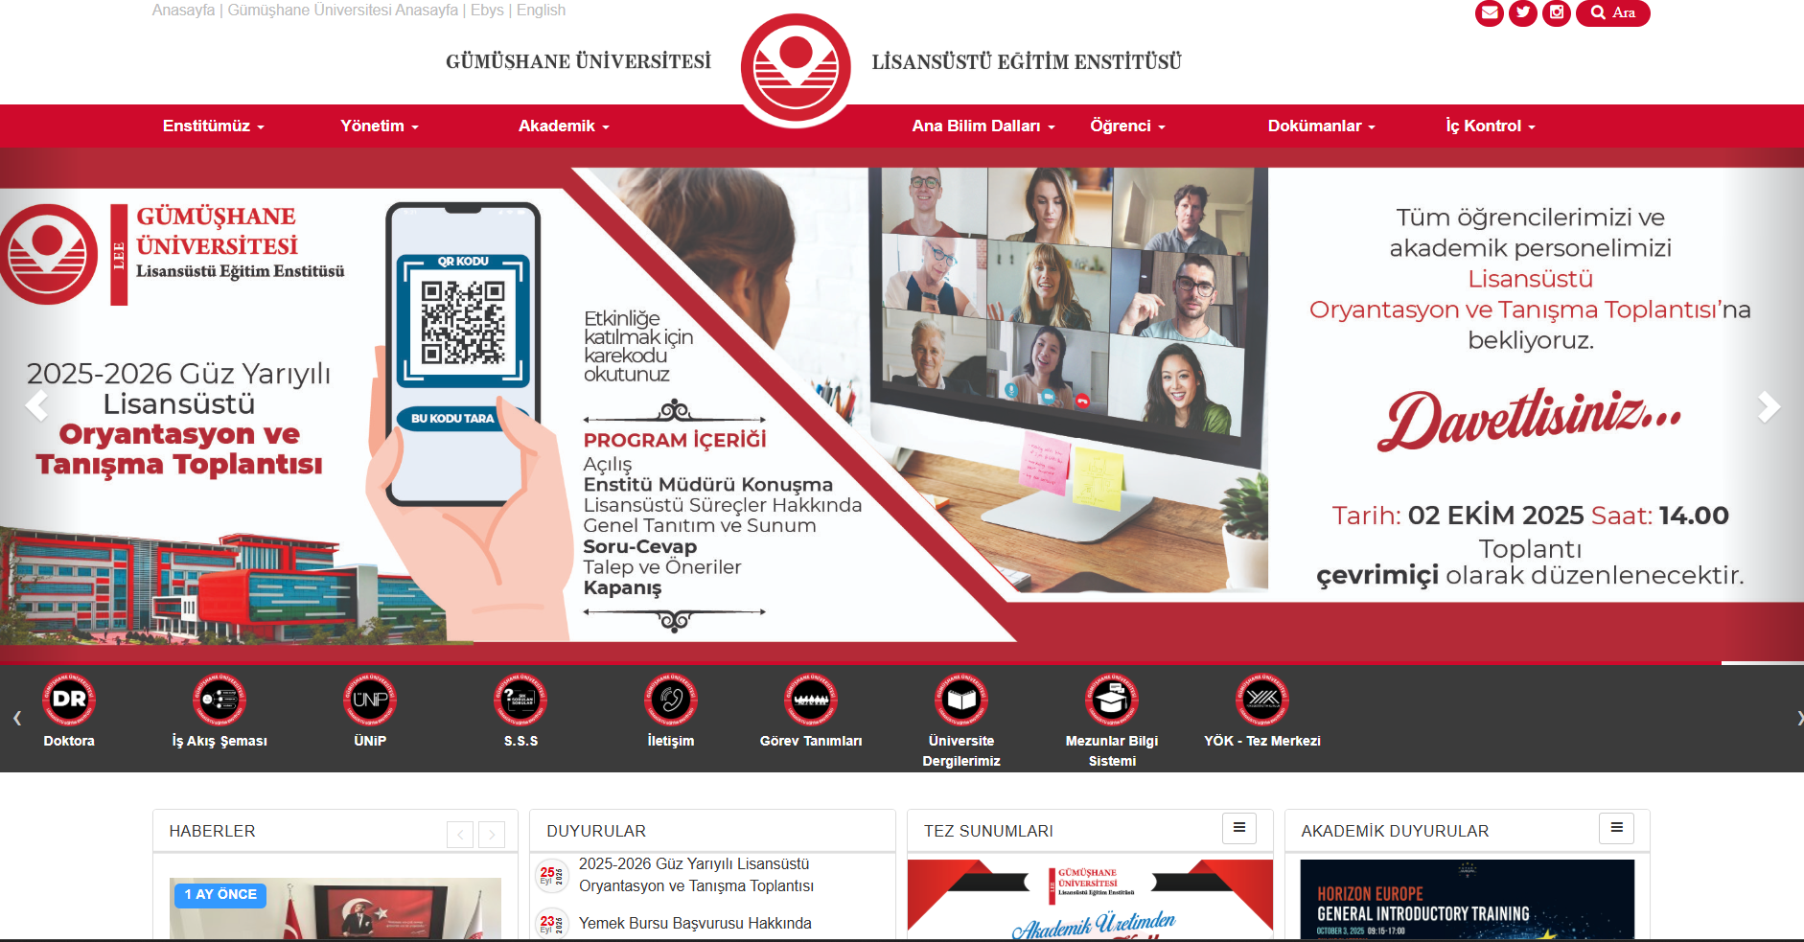
İnternet Sayfası Tanıtımı

Slide 45
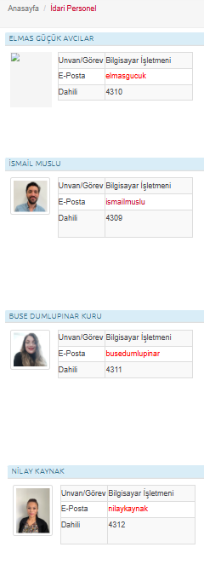
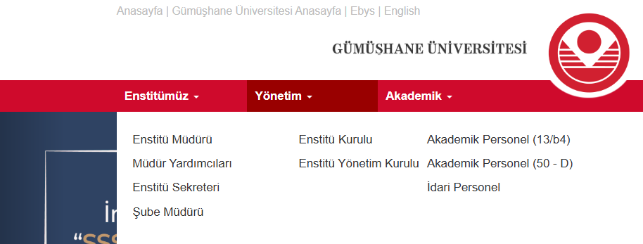
v
Yönetim Sekmesinden
İdari Personel Başlığını tıklayarak
Soru ve Görüşleriniz için iletişime geçebilirsiniz.

Slide 46
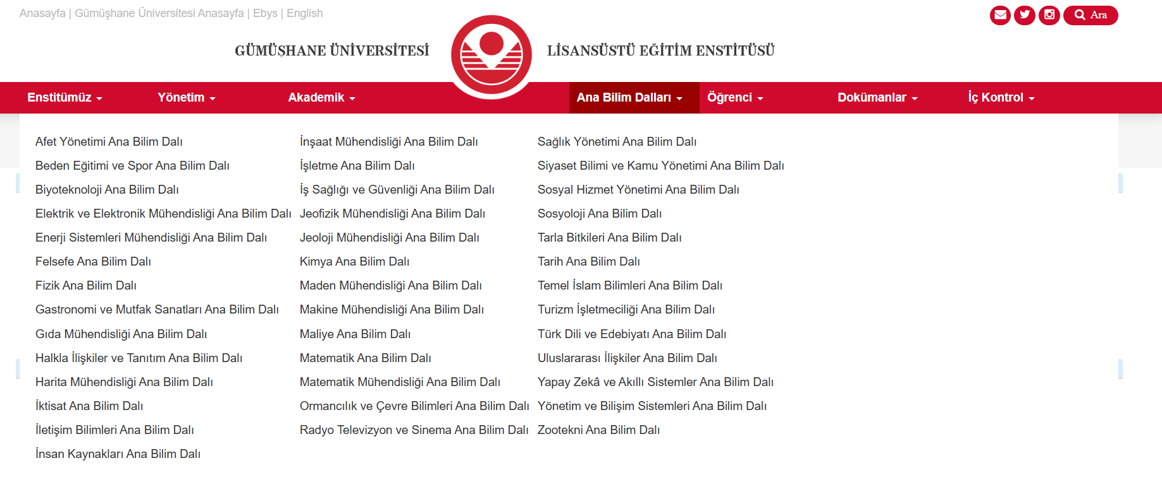
v
Ana Bilim Dalları Sekmesinden Ana Bilim Dalınıza tıklayarak
Genel Bilgilere, Öğretim Üyelerinize, Ders ve Sınav Programlarınıza ulaşabilirsiniz.

Slide 47
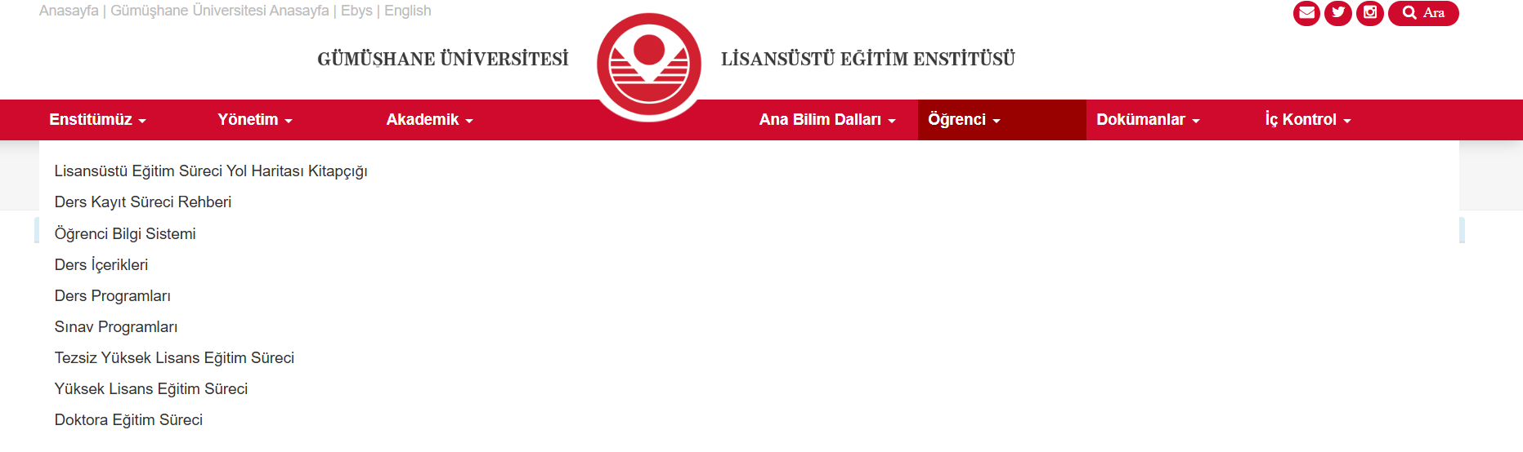
Öğrenci Sekmesini tıklayarak
Lisansüstü Eğitim Süreçlerinize İlişkin
Yol Haritasına ve Tüm Belgelere Ulaşabilirsiniz

Slide 48
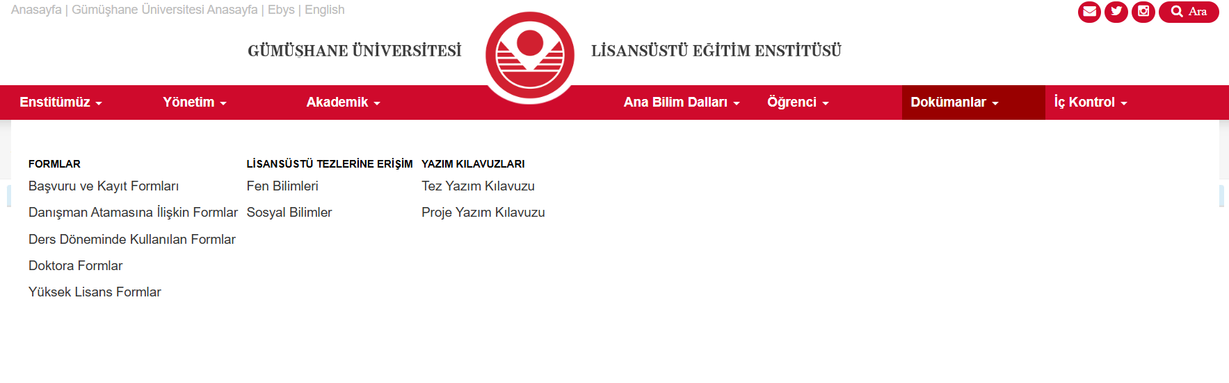
Dökümanlar Sekmesini tıklayarak
Başvuru ve Kayıt, Danışman Ataması
Doktora ve Yüksek Lisans ile ilgili Formlara ulaşabilir
Ayrıca Tez Yazım Kılavuzu ve Proje Yazım Kılavuzunu indirebilirsiniz

Slide 49


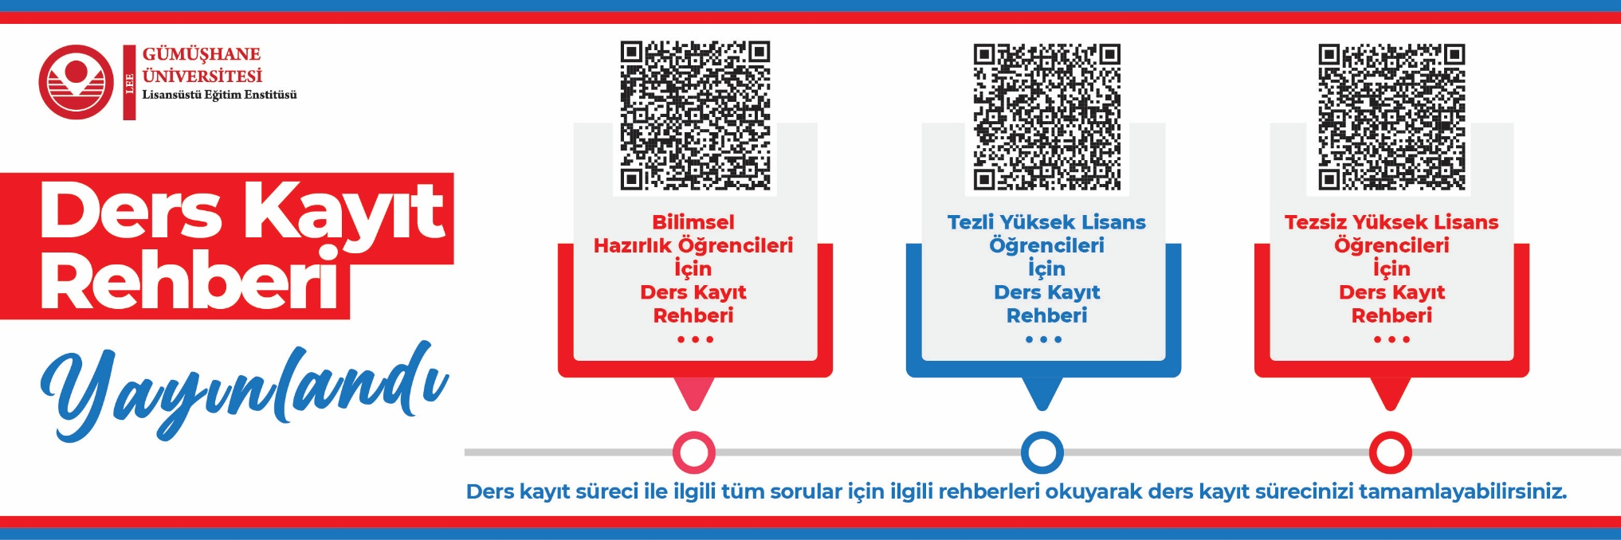

İnternet sayfamızda KAYAN BANTLARDA (BANNER)
ihtiyacınız olacak tüm duyurular ve güncel bilgiler yer almaktadır

Slide 50
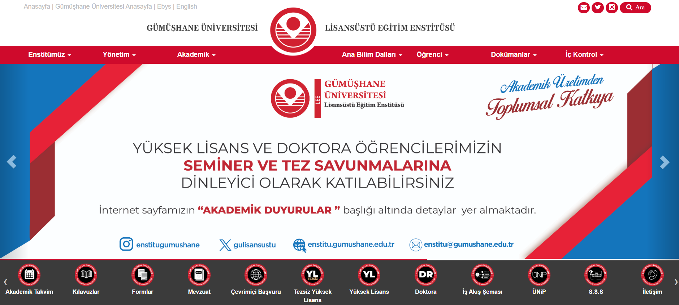
İnternet sayfamızda yer alan koyu zeminli kısımdan da ihtiyacınız olan bilgilere erişebilirsiniz.
Akademik Takvim - Kılavuzlar – Formlar- Mevzuat - Çevrimiçi Başvuru - Tezsiz Yüksek Lisans - Yüksek Lisans - Doktora
İş Akış Şeması – ÜNiP - S.S.S - İletişim

Slide 51
Katıldığınız için teşekkür ederiz
Sorularınız varsa cevaplayabiliriz

Slide 52

SORU-CEVAP BÖLÜMÜ

